Slide 1
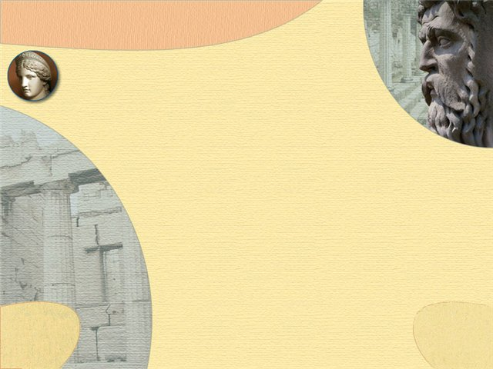
Гомер
«Иллиада» и «Одиссея»
Гончаренко Вера Владимировна
преподаватель литературы
ГБПОУ «Пермский краевой колледж искусств и культуры»

Slide 2
Гомер
«Иллиада», «Одиссея»

Slide 3
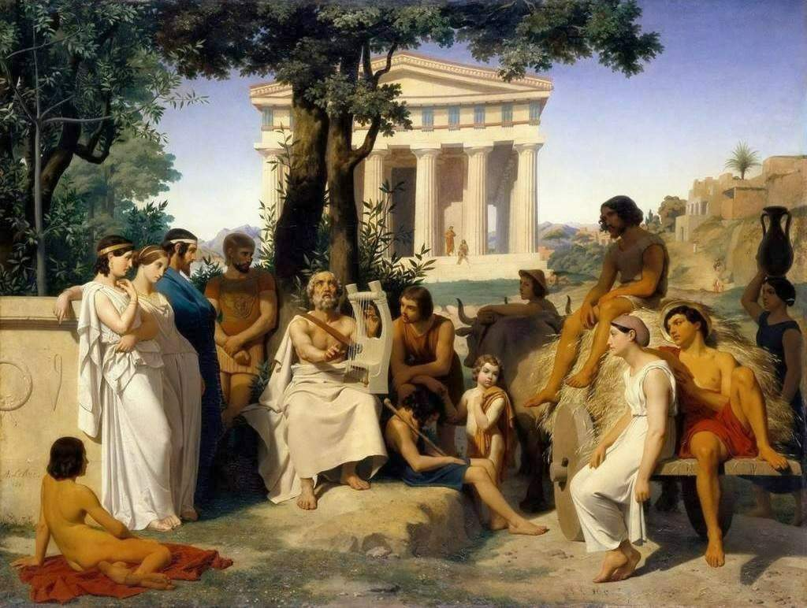

Slide 4
«Илиаду» ориентировочно датируют 8—9 веком до н. э., а события, описанные в ней, восходят к 13—12 веку до н. э., когда под стенами великого античного города разворачивалась многолетняя Троянская война.

Slide 5
Художественные особенности «Илиады»
В эпической поэме Гомера «Илиаде» 15700 стихов. Ещё в античные времена литературоведами-историками «Илиада» была разбита на 24 книги, по числу букв греческого алфавита. По преданию Троянская война длилась десять лет. В «Илиаде» описан 41 день последнего, десятого года войны. Действие «Илиады» протекает в двух, как бы параллельных мирах: в мире людей, в земном мире, под Троей; и в мире божественном, небесном, на Олимпе. Троянская война разделила людей и богов на два враждебных лагеря.

Slide 6
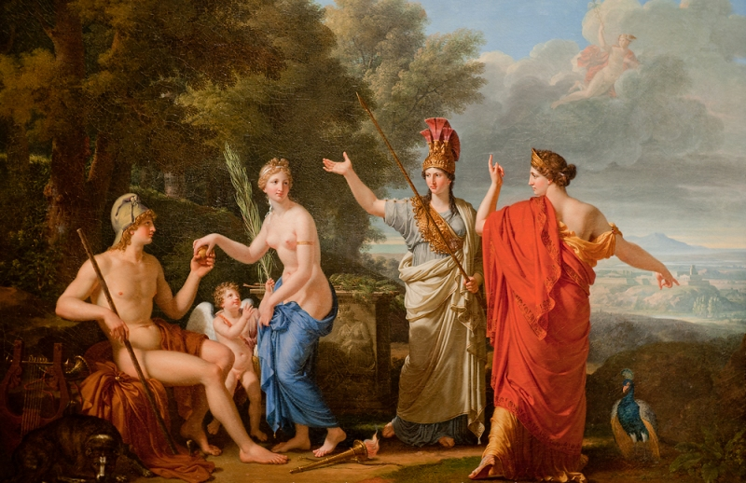
Суд Париса
Notes:
Суд Париса

Slide 7
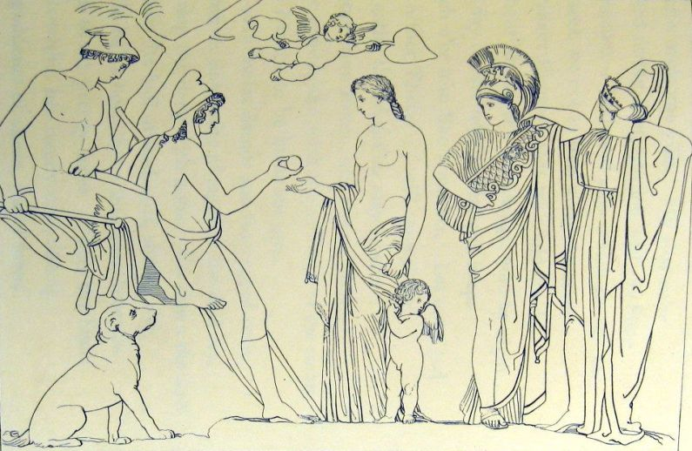
Суд Париса

Slide 8
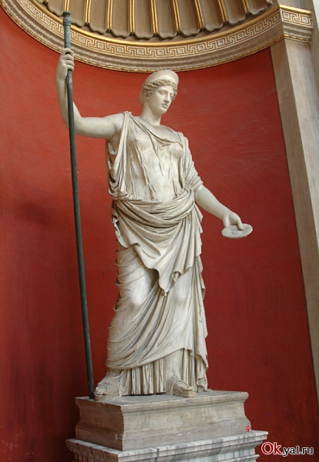
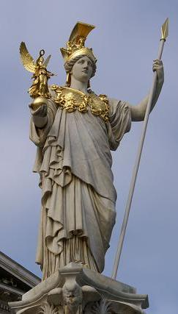
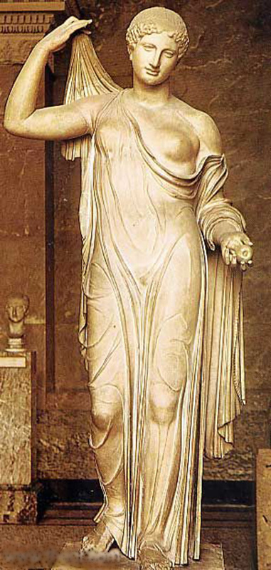
Афродита-
богиня красоты
Гера-
покровительница брака
Афина-
богиня войны и мудрости
власть и богатство
власть и богатство
любовь самой красивой женщины

Slide 9
Два противоборствующих лагеря
троянцы (ахейцы, данайцы)
греки
Благородный Гектор, царевич осажденного города, сын старого царя Приама и главный военачальник;
брат Гектора Парис, выкравший Елену и положивший начало великой войны;
герой Эней, обреченный, подобно Одиссею, на длительные послевоенные скитания, которые стали почвой для самостоятельных произведений (например, «Энеиды» Вергилия);
Антенор — мудрейший среди троянских старейшин.
Царь Спарты Менелай, муж украденной Елены;
микенский царь Агамемнон, брат Менелая, военный главнокомандующий, сагитировавший греческих правителей отправиться на войну;
Ахилл, герой, полубог, сын мирмидонянского царя Пелея и божественной нимфы Фетиды, величайший из греческих воинов, славящийся своей неуязвимостью;
хитроумный Одиссей, царь Итаки, его многолетние скитания легли в основу второй части гомеровской дилогии «Одиссея»

Slide 10
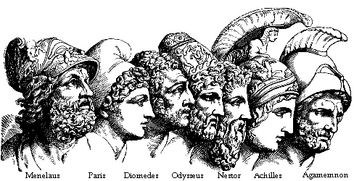

Slide 11
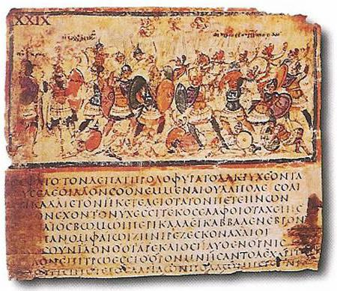
Первое сражение троянцев

Slide 12
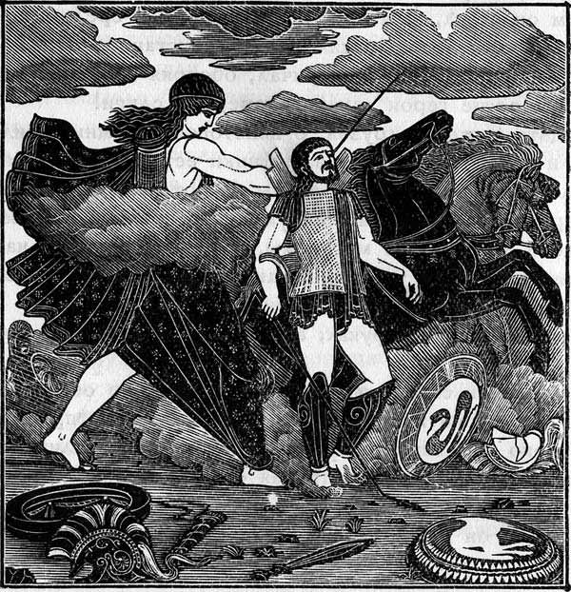
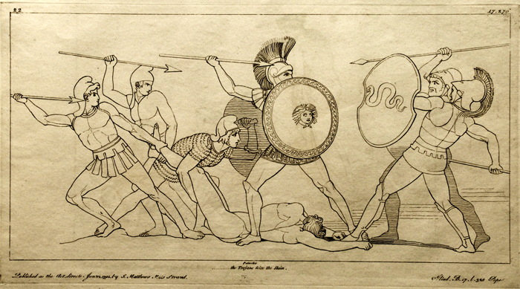
Патрокл отправляется на битву
Патрокл- самый благородный из всех ахейцев, участвовавших в троянской войне: дружелюбный и приветливый, прямой, честный и отважный, общие интересы для него были дороже собственной жизни.
Патрокл был верным соратником Ахилла, всегда сражался в тени его славы и никогда с ним не спорил — за исключением единственного случая, когда Патрокл из самых благородных побуждений действовал на свой страх и риск и поплатился за это жизнью.

Slide 13
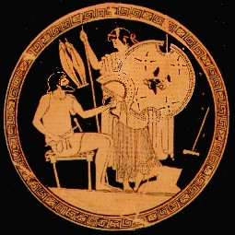
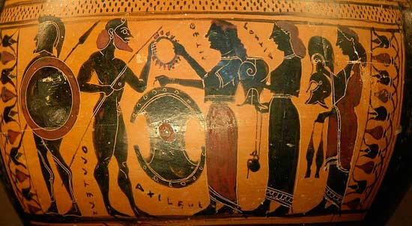
Новые доспехи Ахилла
Гефест передает Афине оружие
Ахилла
Фетида приносит Ахиллу доспехи

Slide 14
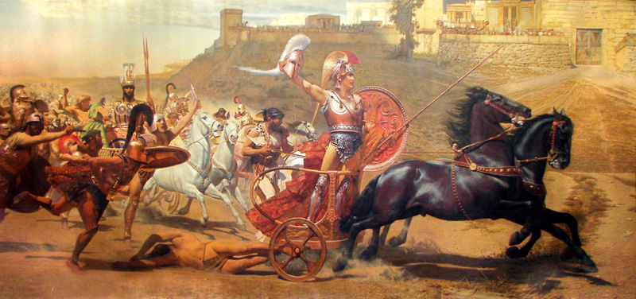
Ахилл преследует Гектора

Slide 15
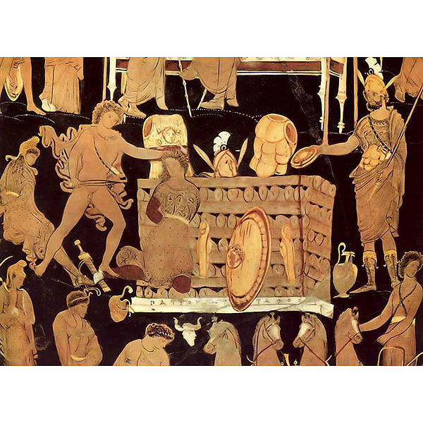
Погребение Патрокла

Slide 16
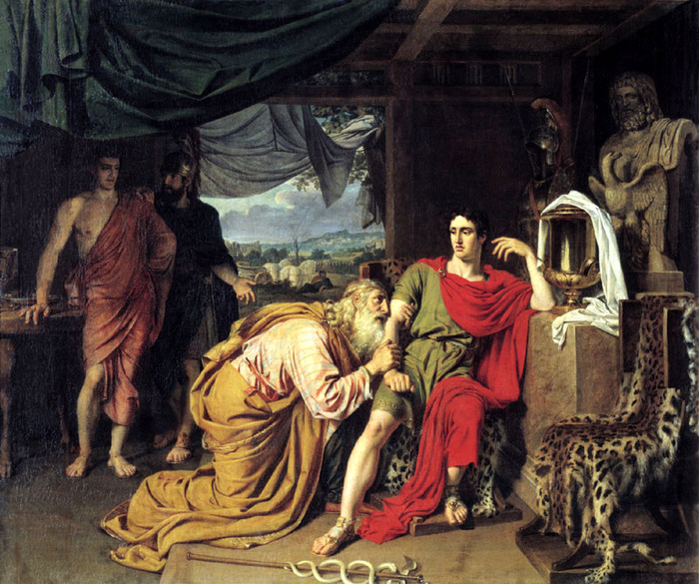
Приам просит у Ахилла вернуть тело Гектора

Slide 17
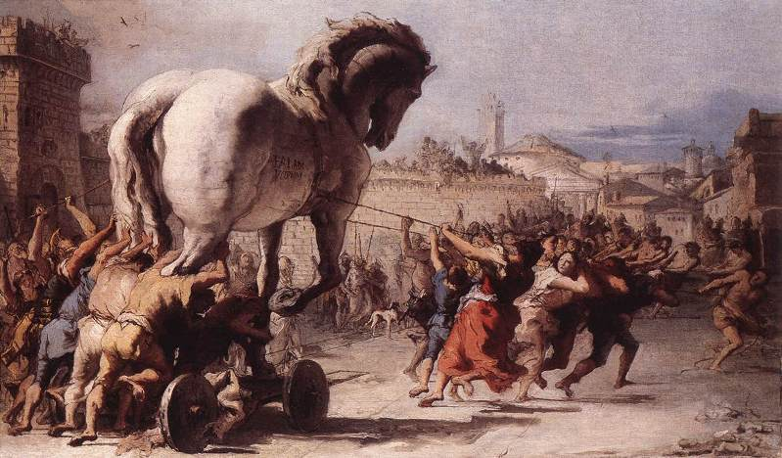
Троянский конь

Slide 18
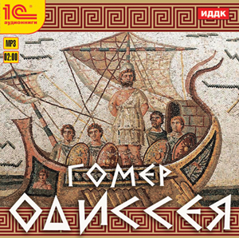
Создана в VIII веке до н. э. или несколько позже. Рассказывает о приключениях Одиссей во время его возвращения на родину по окончании Троянской войны, о жизни его жены Пенелопы, ожидавшей Одиссея на Итаке.

Slide 19
Странствия Одиссея
Одиссей у киконов и лотофагов
Циклоп Полифем
Остров Эола. Лестригоны
Одиссей у Цирцеи
В царстве Аида
На острове Тринакрия
Одиссей у нимфы Калипсо
Одиссей и Навсикая
Одиссей у феаков
Отплытие Одиссея в Итаку

Slide 20
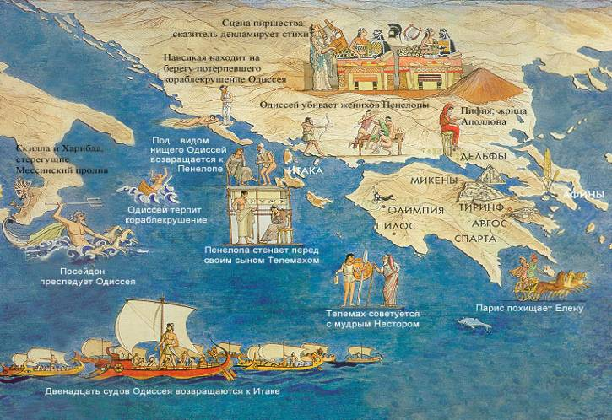

Slide 21
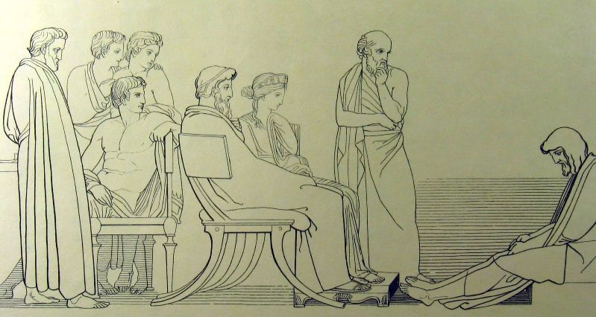
Одиссей у Алкиноя

Slide 22
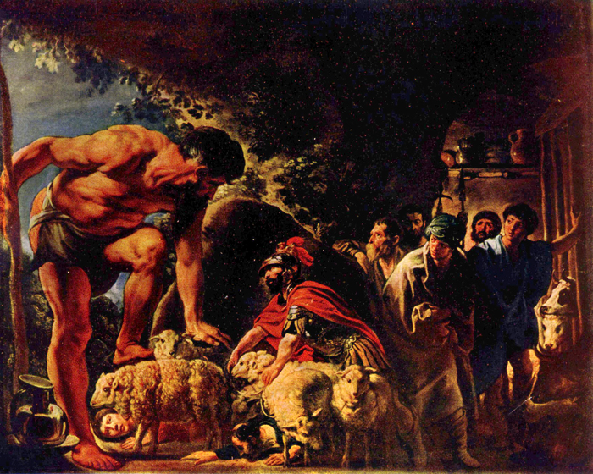
На острове циклопов

Slide 23
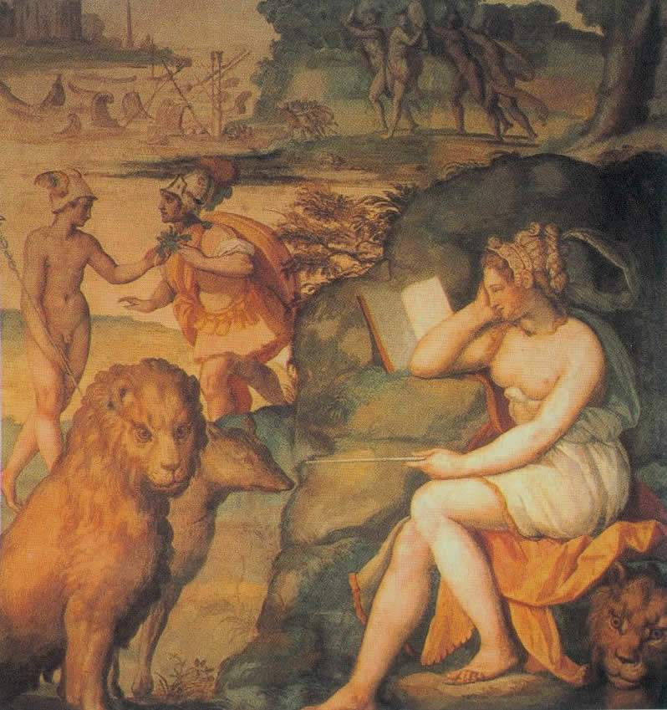
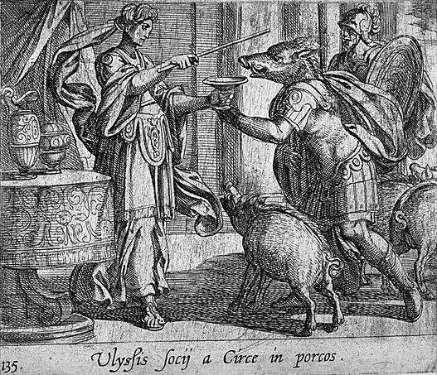
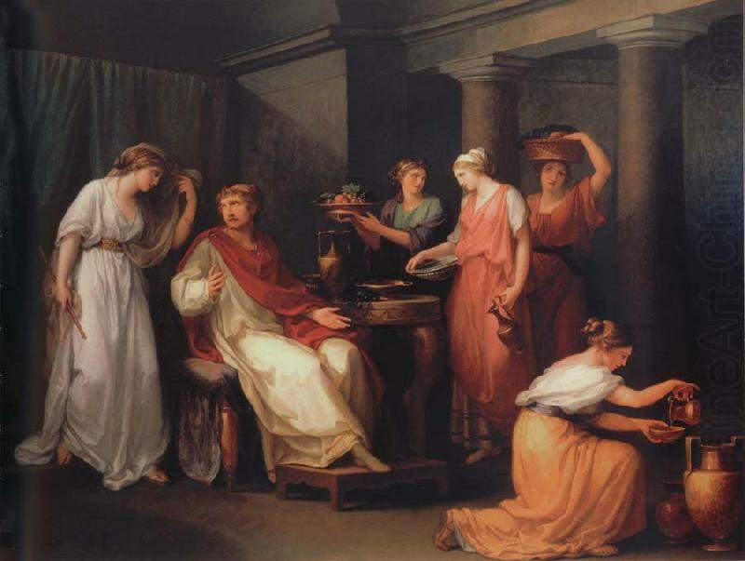
Одиссей у Церцеи

Slide 24
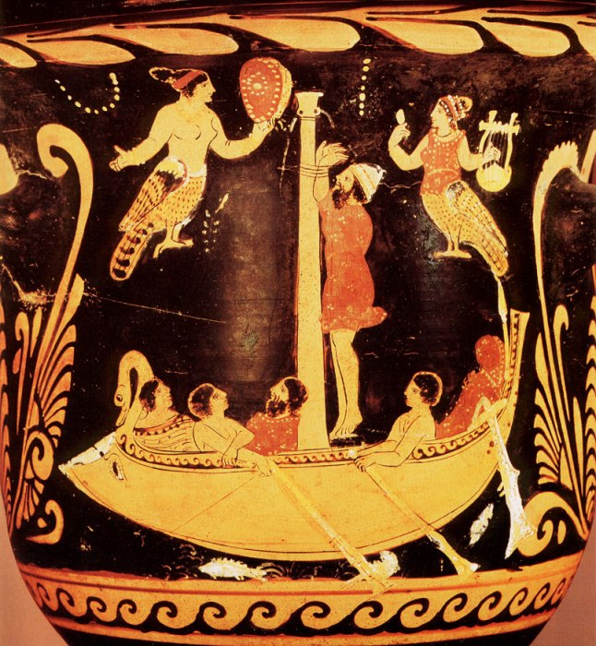
Одиссей у серен

Slide 25
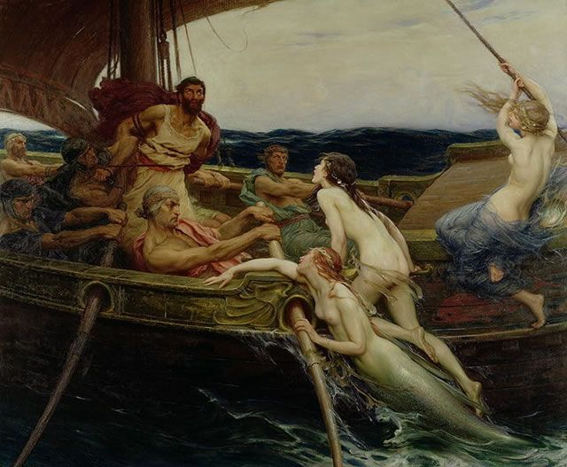
Одиссей у серен

Slide 26
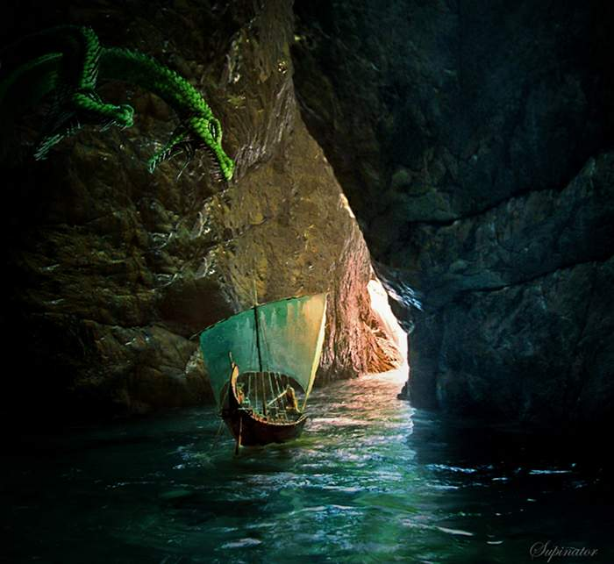
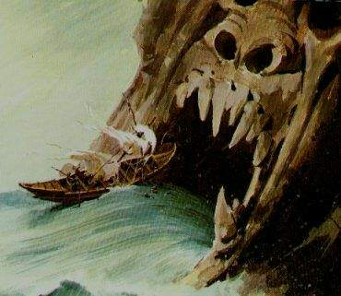
Сцилла и Харибда

Slide 27
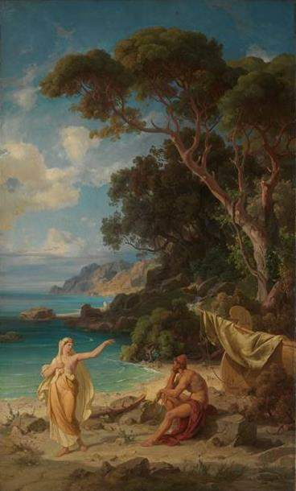
Одиссей у Калипсо
Калипсо держала у себя Одиссея 7 лет, скрывая от остального мира (по версии, год). Она желала оставить его навеки, предлагая ему бессмертие и вечную юность. Одиссей не переставал тосковать по родине и жене. Боги сжалились и послали к ней Гермеса с приказанием отпустить Одиссея.

Slide 28
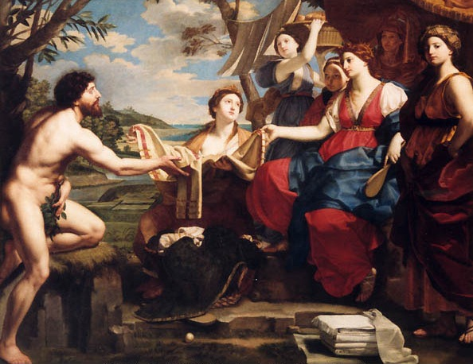
Одиссей у Алкиноя и Навсикаи

Slide 29
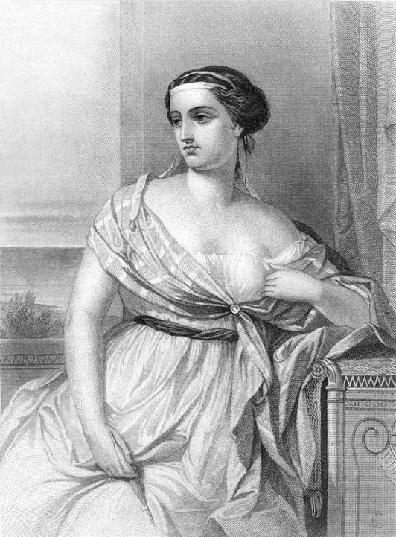
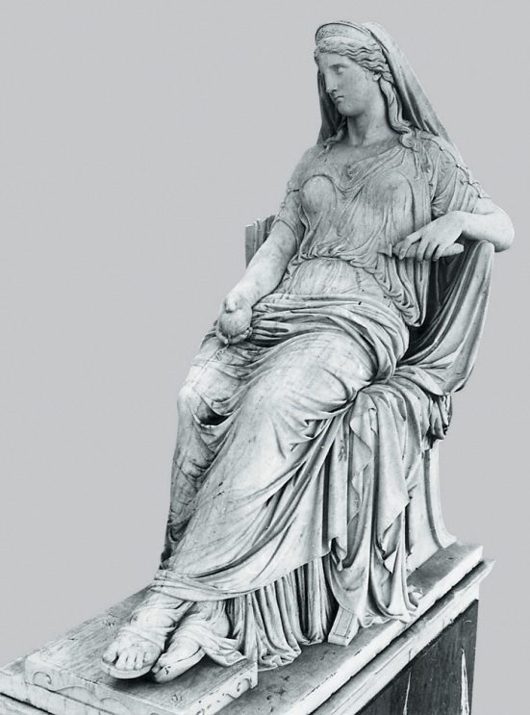
Пенелопа

Slide 30
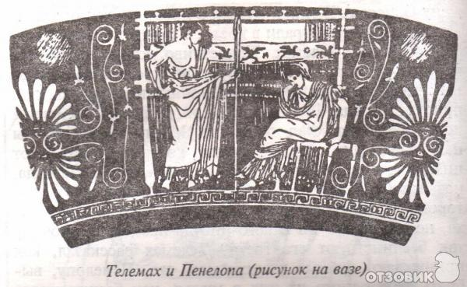

Slide 31
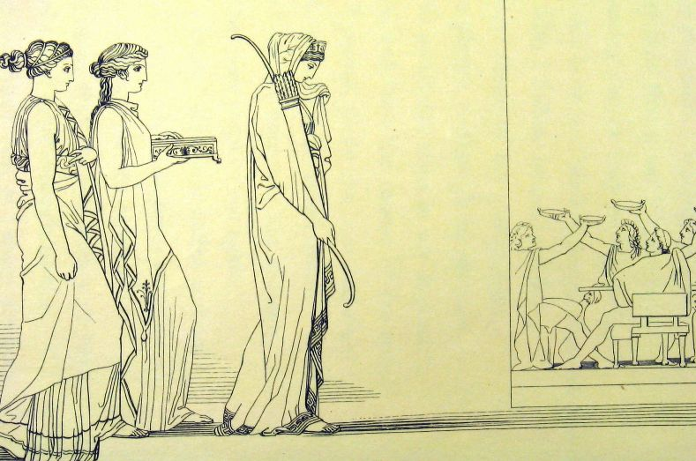
Пенелопа готовит испытание женихам

Slide 32
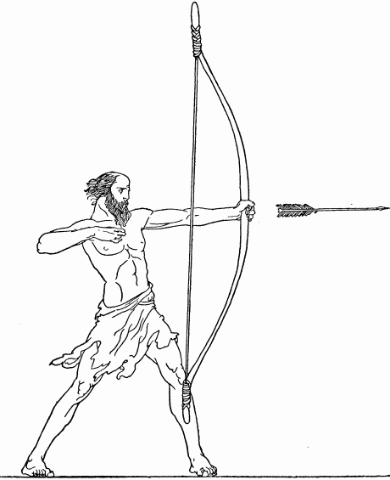
Одиссей стреляет из лука

Slide 33
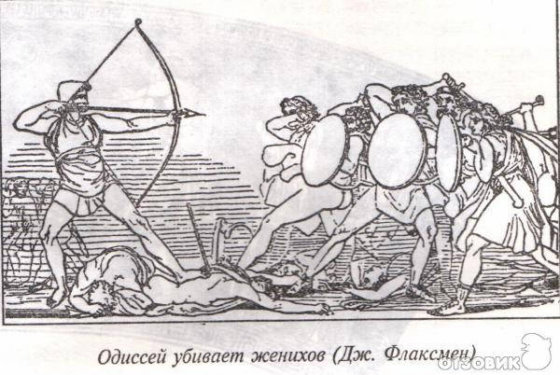
Одиссей убивает женихов

Slide 34
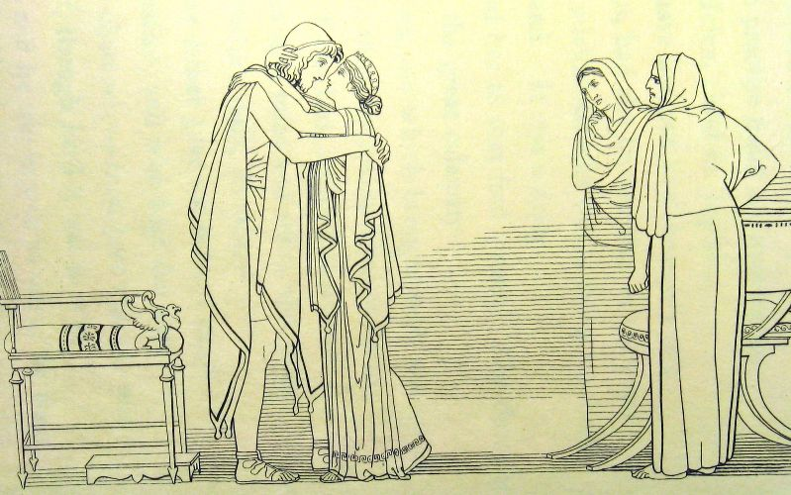
Одиссей и Пенелопа

Slide 35
Сравнительная характеристика
«Илиада»
«Одиссея»
История создания поэмы
«Илиада» Гомера относится к жанру эпической поэмы, хотя произведение
сохранило следы устной народной поэзии.
Тематика и проблематика произведения.
Основная тема «Илиады» — поэмы об Илионе, то есть Трое, — гнев Ахилла, вызванный его ссорой с Агамемноном. Это событие имело роковые последствия для троянцев и греков.
Военно-героическая поэма.
История создания поэмы
«Одиссея» изначально была создана как произведение устного творчества.
Особенности жанра произведения. Произведение Гомера «Одиссея» относится к жанру поэмы. Поэма — большая форма лироэпической поэзии; крупное стихотворное произведение с повествовательным или лирическим сюжетом, основанное на сочетании повествовательной характеристики действующих лиц, событий и их раскрытии через восприятие и оценку лирического героя, повествователя.
Сказочно-бытовая поэма

Slide 36
«Илиада»
«Одиссея»
Завязкой действия «Илиады» является гнев Ахилла; события, излагаемые в поэме, вызваны этим гневом, и весь сюжет представляет собой как последовательное изложение фаз гнева Ахилла, хотя встречаются отклонения от основной сюжетной линии, вставные эпизоды. Кульминационный момент «Илиады» Гомера – поединок Ахилла с Гектором; развязка – возвращение Ахиллом Приаму тела убитого им Гектора. Композиция поэмы «Илиада» отличается некоторой симметричностью в соответствии с нравственными установками поэта. В начале действия старик Хрис обращается к Агамемнону с просьбой вернуть ему плененную дочь и получает надменный отказ, явно осуждаемый автором. Этот отказ по существу стал началом многих кровавых событий, разыгравшихся у стен Трои. В конце поэмы другой старик, Приам, приходит к Ахиллу с просьбой вернуть ему тело Гектора и не получает отказа – это поступок, достойный героя гуманного поэта.
В структуре «Одиссеи» Гомера самое замечательное – первый в мировой литературе прием транспозиции – изложение прошлых событий в виде рассказа Одиссея. Заслуживает внимания та особенность поэмы, что рассказы о чудовищах и фантастических событиях сосредоточены в рассказе самого Одиссея; автор, стремящийся к рационализации мифа, как бы не участвует в этом искажении действительности.

Slide 37
Общее
Образы гомеровских героев до некоторой степени статичны, т. е. характеры их освещены несколько односторонне и остаются неизменными от начала и до конца действия поэм «Илиада» и «Одиссея», хотя каждый персонаж имеет свое лицо, отличное от других: Одиссей – умен и изворотлив, Агамемнон – надменен и властолюбив, Парис – изнежен, Елена – красива, Пенелопа – мудра и верна, Гектор – мужественный защитник своего города. Односторонность в изображении героев обусловлена тем, что большинство из них предстает перед нами только в одной обстановке – в бою, где не могут проявиться все черты их характеров.

Slide 38
Нет изображения психологии героев, их внутренних импульсов, но поведение и слова передают; для изображения движений души Гомер использует весьма своеобразный прием: вмешательство богов.
Отсутствие психологических характеристик героев «Илиады» и «Одиссеи» объясняется задачами жанра: эпос, в основе которого лежит народное творчество, повествует о событиях, о делах какого-то коллектива, а отдельной личностью интересуется мало.

